Slide 1
Was Glaube im Leben bewirken will
Serie: Rettender Glaube! (3/4)
am Beispiel von Abraham, dem Vater des Glaubens

Slide 2
„Kein Sportler, der an einem Wettkampf teilnimmt, kann den Siegeskranz bekommen, wenn er nicht den Regeln entsprechend kämpft.“
2.Timotheus 2,5

Slide 3
Abram folgte dem Befehl des HERRN und brach auf, und Lot ging mit ihm. Abram war 75 Jahre alt, als er seine Heimatstadt Haran verliess.
1.Mose 12,4

Slide 4
Seine Frau Sarai und Lot, der Sohn seines Bruders, begleiteten ihn. Sie nahmen ihren ganzen Besitz mit, auch die Menschen, die sie in Haran in Dienst genommen hatten. So zogen sie in das Land Kanaan, in dem damals noch das Volk der Kanaaniter wohnte. Sie durchquerten das Land bis zu dem heiligen Baum bei Sichem.
1.Mose 12,5-6

Slide 5
Dort erschien dem Abram der HERR und sagte zu ihm: »Deinen Nachkommen will ich dieses Land geben!« Da baute Abram dem HERRN einen Altar an der Stelle, wo er ihm erschienen war.
1.Mose 12,7

Slide 6
Von dort aus zog er in das Bergland östlich von Bet–El. Seine Zelte standen zwischen Bet–El im Westen und Ai im Osten. Auch dort baute er einen Altar und rief im Gebet den Namen des HERRN an. Dann zog er von Lagerplatz zu Lagerplatz immer weiter nach Süden.
1.Mose 12,8-9

Slide 7
I. Rettender Glaube führt in eine neue Heimat

Slide 8
„Zieh in das Land, das ich dir zeigen werde!“
1.Mose 12,1

Slide 9
„Abram folgte dem Befehl des HERRN und brach auf, und Lot ging mit ihm.“
1.Mose 12,4

Slide 10
„Abram folgte dem Befehl des HERRN.“
1.Mose 12,4

Slide 11
„Abram war 75 Jahre alt, als er seine Heimatstadt Haran verliess.“
1.Mose 12,4

Slide 12
„Sie nahmen ihren ganzen Besitz mit, auch die Menschen, die sie in Haran in Dienst genommen hatten. So zogen sie in das Land Kanaan, in dem damals noch das Volk der Kanaaniter wohnte.“
1.Mose 12,5-6

Slide 13
„Gott, unser Vater, hat uns aus der Gewalt der Finsternis befreit und hat uns in das Reich versetzt, in dem sein geliebter Sohn regiert.“
Kolosser-Brief 1,13

Slide 14
„Die Menschen würden euch lieben, wenn ihr zu dieser Welt gehören würdet, denn die Welt liebt ihresgleichen. Doch ihr gehört nicht zur Welt; ich habe euch aus der Welt heraus erwählt. Das ist der Grund, warum sie euch hasst.“
Johannes-Evangelium 15,19

Slide 15
„Im Vertrauen auf Gott liess Abraham sich in dem ihm zugesagten Land nieder, auch wenn er dort zunächst nichts weiter war als ein Gast in einem fremden Land und zusammen mit Isaak und Jakob, denen Gott dasselbe Erbe in Aussicht gestellt hatte, in Zelten wohnte.“
Hebräer 11,9

Slide 16
„Sie sehnten sich nach etwas Besserem, nach einer Heimat im Himmel. Daher schämt sich Gott auch nicht, ihr Gott genannt zu werden; schliesslich hat er im Himmel tatsächlich eine Stadt für sie erbaut.“
Hebräer 11,16

Slide 17
„Wir sind gerettet, aber noch ist alles Hoffnung. Eine Hoffnung, die sich schon sichtbar erfüllt hat, ist keine Hoffnung. Ich kann nicht erhoffen, was ich vor Augen habe.“
Römer-Brief 8,24

Slide 18
„Ich jage nach dem vorgesteckten Ziel, dem Siegespreis der himmlischen Berufung Gottes in Christus Jesus.“
Philipper-Brief 3,14

Slide 19
„Ohne Vertrauen ist es unmöglich, Gott zu gefallen. Wer zu Gott kommen will, muss vertrauen, dass es ihn gibt und dass er die belohnt, die ihn aufrichtig suchen.“
Hebräer 11,6

Slide 20
„Wie kam es, dass Abraham dem Ruf Gottes gehorchte, seine Heimat verliess und an einen Ort zog, der nach Gottes Zusage einmal sein Erbbesitz sein würde? Warum machte er sich auf den Weg, obwohl er nicht wusste, wohin er kommen würde? Der Grund dafür war sein Glaube.“
Hebräer 11,8

Slide 21
II. Rettender Glaube begegnet Gott

Slide 22
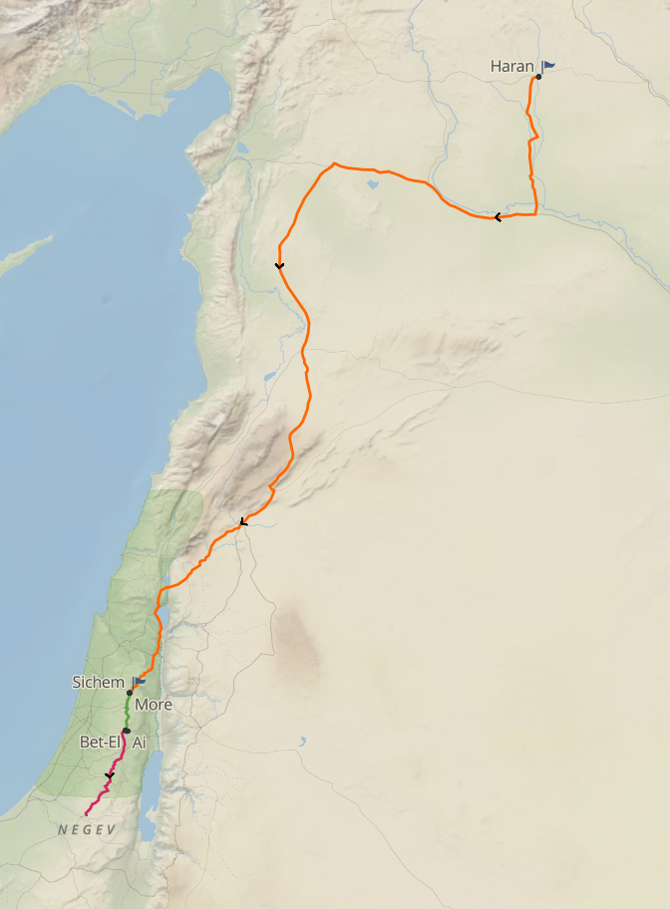
„Sie durchquerten das Land bis zu dem heiligen Baum bei Sichem.“
1.Mose 12,6

Slide 23
„Josua schrieb alles in das Gesetzbuch Gottes. Dann nahm er einen grossen Stein und stellte ihn dort unter der Eiche beim Heiligtum des HERRN auf.“
Josua 24,26

Slide 24
Dort erschien dem Abram der HERR und sagte zu ihm: »Deinen Nachkommen will ich dieses Land geben!«
1.Mose 12,7

Slide 25
„Kehrt um und jeder von euch lasse sich auf den Namen von Jesus Christus taufen! Dann wird Gott euch eure Sünden vergeben, und ihr werdet seine Gabe, den Heiligen Geist, bekommen.“
Apostelgeschichte 2,38

Slide 26
„Wenn jemand mich liebt, wird er sich nach meinem Wort richten. Mein Vater wird ihn lieben, und wir werden zu ihm kommen und bei ihm wohnen.“
Johannes-Evangelium 14,23

Slide 27
„Abram baute dem HERRN einen Altar an der Stelle, wo er ihm erschienen war.“
1.Mose 12,7

Slide 28
„Von dort aus zog er in das Bergland östlich von Bet–El. Seine Zelte standen zwischen Bet–El im Westen und Ai im Osten.“
1.Mose 12,8

Slide 29
„Auch dort baute er einen Altar und rief im Gebet den Namen des HERRN an.“
1.Mose 12,8

Slide 30
„Abram zog von Lagerplatz zu Lagerplatz immer weiter nach Süden.“
1.Mose 12,9

Slide 31
Schlussgedanke

Slide 32
„Ich kenne den, auf den ich mein Vertrauen gesetzt habe, und bin überzeugt, dass er die Macht hat, das mir anvertraute Gut unversehrt bis zu jenem Tag zu bewahren, an dem Jesus Christus wiederkommt.“
2.Timotheus-Brief 1,12

Slide 33
„Ja, liebe Freunde, wir sind Gottes Kinder, wir sind es hier und heute. Und das ist erst der Anfang! Was darin alles eingeschlossen ist, ist uns vorläufig noch nicht enthüllt. Doch eines wissen wir: Wenn Jesus in seiner Herrlichkeit erscheint, werden wir ihm gleich sein; denn dann werden wir ihn so sehen, wie er wirklich ist.“
1.Johannes-Brief 3,2

